Slide 1
手 机 室 内 交 互 式 导 航 软 件
齐盼攀 2013141463085
浦岸峰 2013141463103

Slide 2
目录
1
项目背景
2
项目描述
3
时间计划
4
项目组织
5
软件质量保证计划
6
软件开发风险分析

Slide 3
项目背景

Slide 4
开发意义
在陌生大型建筑物中，人们需要一个准确的室内导航系统

Slide 5
开发意义
GPS之殇
全球卫星导航系统已经在当今社会得到广泛应用
美国的全球定位系统(GPS)
中国的北斗卫星导航系统
存在着室内定位的局限性：
精度过低
定位遮挡问题
数据库中不包含室内地图

Slide 6
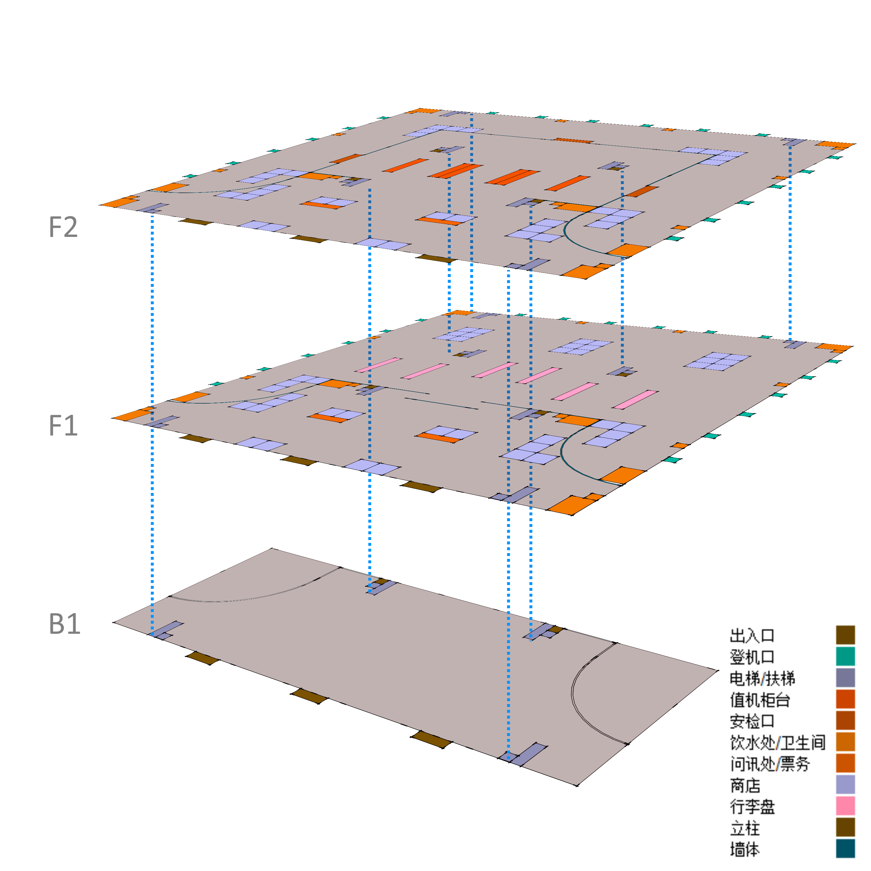
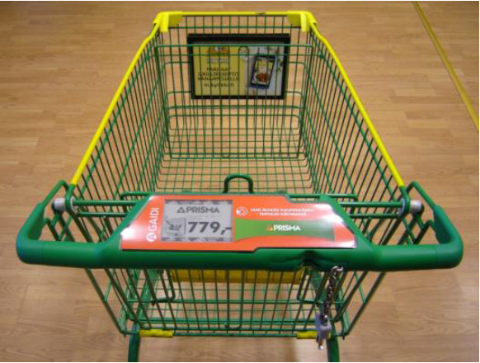
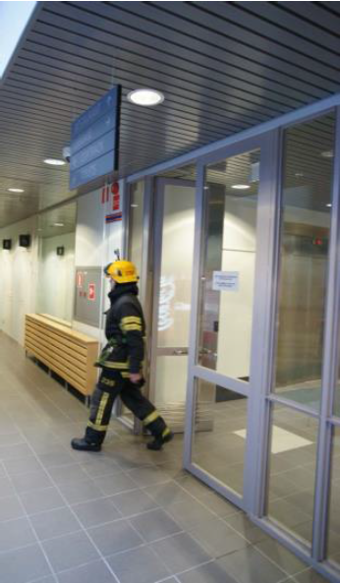
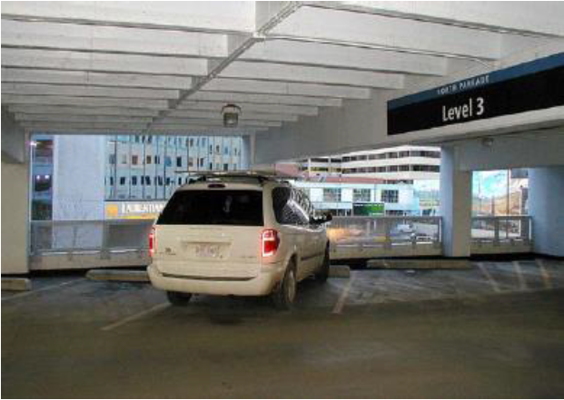
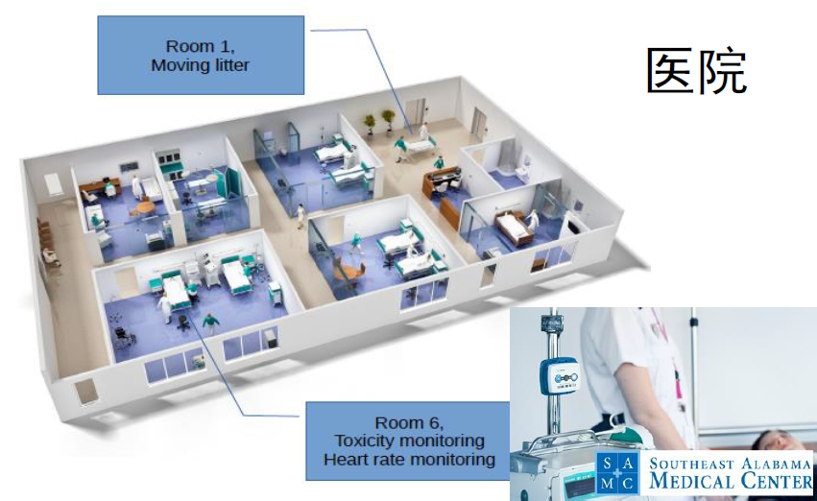
应用场景

Slide 7
项目描述

Slide 8
主要功能
1
定位
利用WIFI热点移动终端（客户端）进行室内的精确导航定位，并将客户端的位置反馈到地图视图中
2
导航
根据手机当前位置及目的位置，规划最优路线
3
纠偏
若途中“走偏”，可重新规划路径
4
交互式引导
以友好、可视化、交互的方式引导旅客前往目的位置

Slide 9
内容
处理数据
三角形算法：利用待测目标与三个或者三个以上的已知的参考点之间的距离信息估计目标位置
位置指纹识别算法：依靠表征目标特征的数据库进行识别的算法
为了使得到的数据尽可能准确，采用如下方式进行数据处理：
① 测量多组数据求平均值
② 加权处理

Slide 10
内容
数据处理
名称 | 数据类型 | 长度 | 描述
Road_id | bigint | 8 | 建筑物中不同楼层的道路的唯一标识其功能用作检索使用，不能为空
Road_name | varchar | 50 | 用来记录路的名字，可以以路的名字进行检索，不能为空
Road_length | float | 8 | 每条路的长度
Road_width | float | 8 | 每条路的宽度
Road_class | int | 4 | 每条路的级别,0代表普通直路，1代表楼梯等等
Road_pos | varchar | 50 | 每条路所能包含的目标物体的相对坐标的范围
Road_dexcription | varchar | 100 | 每条路的描述
存放地图信息的表

Slide 11
内容
数据处理
名称 | 数据类型 | 长度 | 描述
Wifi_id | varchar | 50 | 记录wifi设备的id，可用于检索与唯一识别用户，可为空
Device_type | varchar | 50 | 每一款连入设备的类型
Starttime | date | \ | 设备连入的起始时间
Endtime | date | \ | 设备断开的时间
名称 | 数据类型 | 长度 | 描述
Wifi_id | varchar | 50 | 记录wifi设备的id，可用于检索与唯一识别用户，可为空
Position | varchar | 50 | 位置信息，用于记录其在该建筑物内的坐标信息
wifi设备编号表
位置关系

Slide 12
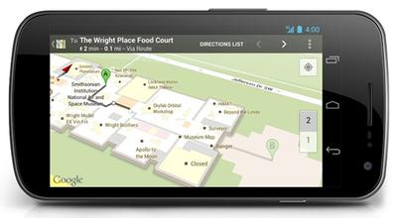
方法
运行环境
安卓客户端

Slide 13
时间计划

Slide 14
过程模型
迭代模型
    将整个生命周期变成若干个冲刺（Sprint）阶段，而每一个阶段都是由以上若干或者全部传统的流程组成，包含初始阶段，细化阶段，构建阶段，交付阶段。

Slide 15
过程模型
1
初始阶段
确认本次冲刺的范围，边界，系统选择的架构，计划，以及所需要的资源等信息
2
细化阶段
对问题进行建域，创建开发案例，创建模板以及准备工具等
3
构建阶段
完成构建的开发并且进行测试，将完成的构建集成为产品，并且测试所有的功能
4
交付阶段
完成本次冲刺，将软件产品交付给相关的干系人

Slide 16
阶段划分
过程 |  | 时间 | 成果
启动项目 |  | 7个工作日(3.4—3.10) | 产生文档：《项目实施方案》
第一次迭代 | 需求分析 | 3个工作日(3.11—3.13) | 完成功能： 实现将模拟机场平面图转换为数字化地图； 实现室内定位功能。 产生文档： 《需求分析与算法论述》v1.0 《概要设计说明书》v1.0 《详细设计说明书》v1.0 《测试用例与测试报告》v1.0
 | 设计 | 7个工作日(3.14—3.20)
 | 实现 | 7个工作日(3.21—3.27)
 | 测试 (里程碑&检查点) | 4个工作日(3.28—3.31)

Slide 17
阶段划分
第二次迭代 | 需求分析 | 3个工作日(4.1—4.3) | 完成功能： 实现单层路径规划；实现单层纠偏功能。 产生文档： 《需求分析与算法论述》v2.0 《概要设计说明书》v2.0 《详细设计说明书》v2.0 《测试用例与测试报告》v2.0
 | 设计 | 9个工作日(4.4—4.12)
 | 实现 | 9个工作日(4.13—4.21)
 | 测试 (里程碑&检查点) | 7个工作日(4.22—4.28)
第三次迭代 | 需求分析 | 1个工作日(4.29—4.29) | 完成功能： 实现多层路径规划；实现多层路径规划。 产生文档： 《需求分析与算法论述》v3.0 《概要设计说明书》v3.0 《详细设计说明书》v3.0 《测试用例与测试报告》v3.0
 | 设计 | 3个工作日(4.30—5.2)
 | 实现 | 6个工作日(5.3—5.8)
 | 测试 (里程碑&检查点) | 4个工作日(5.9—5.12)

Slide 18
阶段划分
第四次迭代 | 需求分析 | 2个工作日(5.13—5.14) | 完成功能： 完善界面； 完善交互式引导功能； 产生文档： 《需求分析与算法论述》v4.0 《概要设计说明书》v4.0 《详细设计说明书》v4.0 《测试用例与测试报告》v4.0
 | 设计 | 8个工作日(5.15—5.22)
 | 实现 | 7个工作日(5.23—5.29)
 | 测试 (里程碑&检查点) | 4个工作日(5.30—6.2)
后期工作 |  | 7个工作日(6.3—6.9) | 完善相关文档及程序安装包、源码及注释、外部数据、幻灯片、视频等比赛提交项目

Slide 19
项目组织

Slide 20
主要任务
第一次迭代：
序号 | 任务名称 | 工期（天） | 工作量 | 最迟开始时间 | 前置任务 | 齐盼攀 | 浦岸峰
1 | 需求分析 | 1 | 3 | 3.11 | 无 | ▲ | ●
2 | 算法论述 | 2 | 5 | 3.12 | 无 | ● | ▲
3 | 概要设计 | 2 | 5 | 3.14 | 1 | ● | ▲
4 | 详细设计 | 5 | 10 | 3.16 | 3 | ▲ | ●
5 | 编程 | 7 | 15 | 3.21 | 4 | ▲ | ▲
6 | 测试 | 4 | 10 | 3.28 | 5 | ▲ | ▲

Slide 21
主要任务
第二次迭代：
序号 | 任务名称 | 工期（天） | 工作量 | 最迟开始时间 | 前置任务 | 齐盼攀 | 浦岸峰
7 | 需求分析 | 1 | 2 | 4.1 | 6 | ▲ | ●
8 | 算法论述 | 2 | 5 | 4.2 | 6 | ● | ▲
9 | 概要设计 | 4 | 6 | 4.5 | 7 | ● | ▲
10 | 详细设计 | 5 | 10 | 4.8 | 9 | ▲ | ●
11 | 编程 | 9 | 20 | 4.13 | 10 | ▲ | ▲
12 | 测试 | 7 | 15 | 4.22 | 11 | ▲ | ▲

Slide 22
主要任务
第三次迭代：
序号 | 任务名称 | 工期（天） | 工作量 | 最迟开始时间 | 前置任务 | 齐盼攀 | 浦岸峰
13 | 算法论述 | 1 | 3 | 4.29 | 12 | ▲ | ●
14 | 概要设计 | 1 | 3 | 4.30 | 13 | ● | ▲
15 | 详细设计 | 2 | 5 | 4.31 | 14 | ● | ▲
16 | 编程 | 6 | 12 | 5.3 | 15 | ▲ | ●
17 | 测试 | 4 | 10 | 5.9 | 16 | ▲ | ▲

Slide 23
主要任务
第四次迭代：
序号 | 任务名称 | 工期（天） | 工作量 | 最迟开始时间 | 前置任务 | 齐盼攀 | 浦岸峰
18 | 需求分析 | 2 | 5 | 5.13 | 17 | ▲ | ●
19 | 概要设计 | 3 | 6 | 5.15 | 17 | ● | ▲
20 | 详细设计 | 5 | 10 | 5.18 | 18 | ● | ▲
21 | 编程 | 7 | 15 | 5.23 | 20 | ▲ | ●
22 | 测试 | 4 | 10 | 5.30 | 21 | ▲ | ▲

Slide 24
软件质量保证计划

Slide 25
配置管理
配置管理项
项目阶段 | 项目过程阶段产出物入配置库计划 | 预计入库时间
项目启动 | 立项、开发及测试计划、风险管理文 档等 | 3.11、4.1、4.29、5.13
需求开发 | 业务需求、软件需求、用例模型等 | 3.12、4.2、4.30、5.15
设计 | 概要设计、详细设计等 | 3.14、4.5、4.31、5.18
代码开发 | 代码、开发指南等 | 3.16、4.8、5.3、5.23
测试 | 测试用例 | 3.21、4.13、5.9、5.30
部署 | 部署文档、用户手册等 | 3.28、4.22
维护 | 代码、各种文档的修改等 | 6.9

Slide 26
配置管理
配置管理库（软件开发库）结构
一级目录 | 二级目录 | 内容
管理文档 | 项目启动 | 项目总结等各种文件
 | 开发计划 | 项目、培训、质量、配置
 | 风险管理 | 对风险的预估以及处理方案
 | 会议记录 | 一般会议记录
 | 变更文档 | 需求、配置、计划等变更记录
 | 验收 | 项目验收各种文件
技术文档 | 可行性研究报告
 | 需求文档 | 业务、分析
 | 设计文档 | 架构、概要、详细、数据库
 | 测试及缺陷 | 单元、集成、系统、压力、性能
用户文档 | 用户提交文档 | 各种需求、界面、要求等
 | 用户手册 | 用户、操作
其他文档

Slide 27
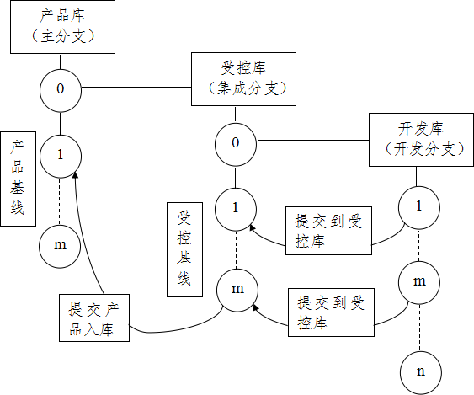
配置管理
版本控制，基线设置
室 内 交 互 式 引 导 APP
 | 产品库 | 受控库（基线库） | 开发库

Slide 28
配置管理
变更控制规则
所有文档的管理纳入配置管理库，用版本控制工具github进行统一管理。
变更管理的流程：
  提出变更请求
  组员审核并决定是否批准；
  提交修改后的版本；
  测试重建软件的适当版本；
  发布新版本。

Slide 29
配置管理
用户权限管理
角色 | 人员 | 管理库 | 技术库 | 用户库
设计、需求组 | 齐盼攀、浦岸峰 | R | R/W | R
开发组 | 齐盼攀、浦岸峰 | R | R/W | R
测试组 | 齐盼攀、浦岸峰 | R | R/W | R
配置管理员 | 齐盼攀、浦岸峰 | R/W | R/W | R/W
用户 |  |  |  | R/W
其他人员 |  | R | R | R

Slide 30
软件开发风险分析

Slide 31
风险分析
排序 | 风险事件 | 可能性 | 影响 | 风险值 | 采取的措施
1 | 需求不明确，增加需求，导致需求蔓延。 | 70% | 50% | 35% | 组员具体深入细节地交谈
2 | 进度要求紧，时间不够 | 30% | 50% | 15% | 可以请一些专业的老师做辅助工作以加快进度。
3 | 组员对测试工作不重视 | 30% | 40% | 12% | 强制性要求每段代码保留测试单元
4 | 没有足够的时间进行产品测试 | 50% | 50% | 25% | 采取加班的方法修改计划去掉一些任务

Slide 32
THANK YOU！

